Slide 1
Imagen del:
P. Erick Félix

Slide 2
LECTIO DIVINA – DOMINGO 21º TO –Ciclo B
¿SEÑOR, A QUIÉN IREMOS?
Juan 6, 60-69
¿ S E Ñ O R, A Q U I É N I R E M O S ?
22 Agosto 2021

Slide 3
Ambientación: Biblia, cirio, Frase: Tú tienes palabras de vida eterna.
Tú tienes palabras
de vida eterna.
Cantos sugeridos: Jesús te seguiré; ¿A quién enviaré?

Slide 4
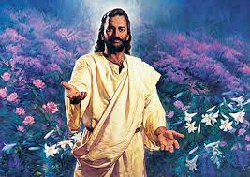
AMBIENTACIÓN:
El Señor sigue proponiéndonos hoy palabras de vida eterna que nos ponen en
situación de optar con fe por un camino de vida o decidirnos por una ruta que conduce a la muerte.

Slide 5
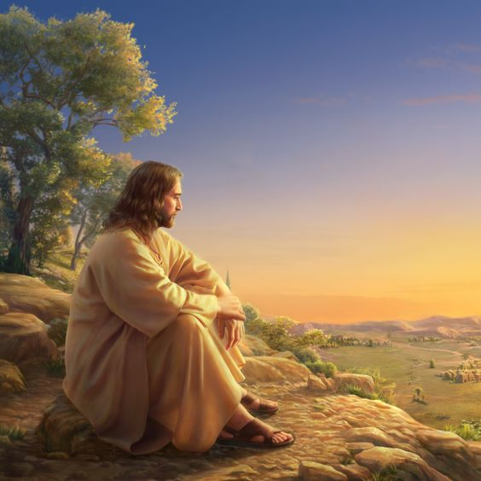
Oración inicial
Invitados por tu palabra, oh Cristo, queremos hoy renovar la alianza nueva:
recibir de Ti la vida abundante y dirigir nuestros pasos según tu voluntad.
En ti reconocemos, pan bajado del cielo, el más grande reto a nuestra fe, pero como Pedro confesamos:
Sólo Tú tienes palabras de vida eterna.

Slide 6
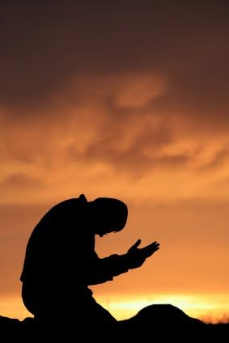
Perdona la dureza de nuestro corazón,
rompe el muro de nuestra resistencia,
ilumina nuestra ceguera ante el sacramento.
Y derrama en nosotros el don del Espíritu, la fuente de la luz y la inteligencia, que viene del Padre, y que nos atraen hacia Ti.
Haz que nuestra fe produzca abundantes frutos de amor, de justicia, de paz y de verdad para invitar de este modo a muchos otros a entrar en tu alianza.
Amén.

Slide 7
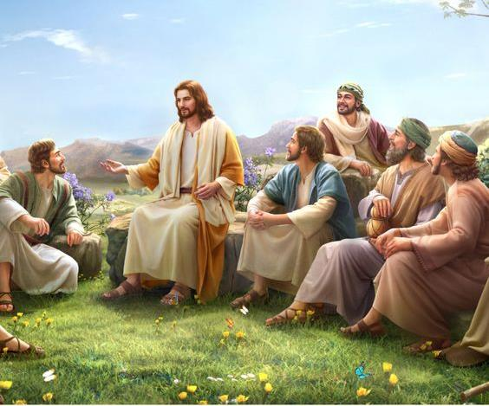
LECTIO
¿Qué dice el texto? Juan 6, 60-69
Motivación:
Después del discurso del pan de vida, muchos discípulos se escandalizan de lo que Jesús predica y deciden abandonar su seguimiento. El Señor se dirigirá a los Doce para preguntarles si también ellos se quieren ir. Jesús se presenta como el Pastor que el pueblo no tiene, pero se encuentra con la resistencia de algunos. Como dirá Pedro, el saber quién es Jesús convierte su discurso en palabras de vida eterna. ¿A quién, pues, vamos a acudir? Escuchemos.

Slide 8
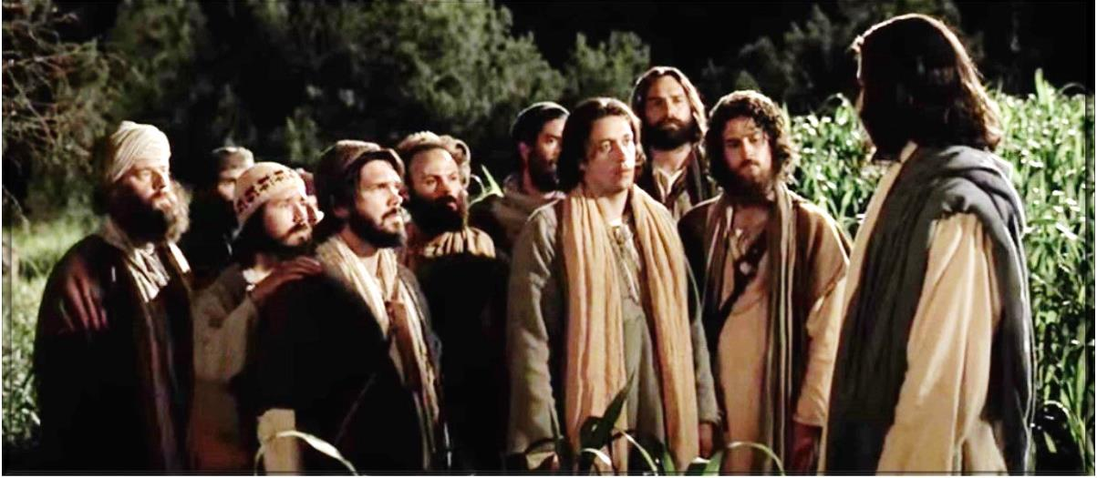
Juan 6, 60-69
En aquel tiempo, muchos discípulos de Jesús, al oírlo, dijeron:
–Este modo de hablar es duro,
¿quién puede hacerle caso?.

Slide 9
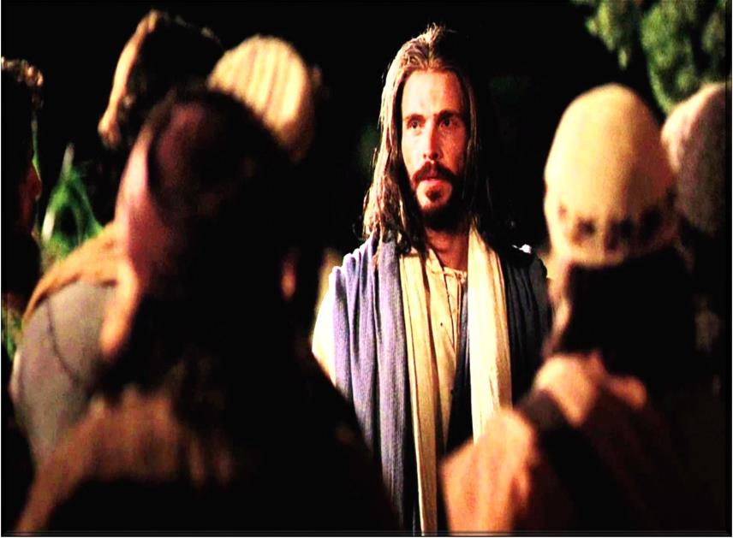
Adivinando Jesús, que sus discípulos criticaban, les dijo:
– «¿Esto los escandaliza? ¿Qué sería si vieran al Hijo del hombre subir adonde estaba antes?”

Slide 10
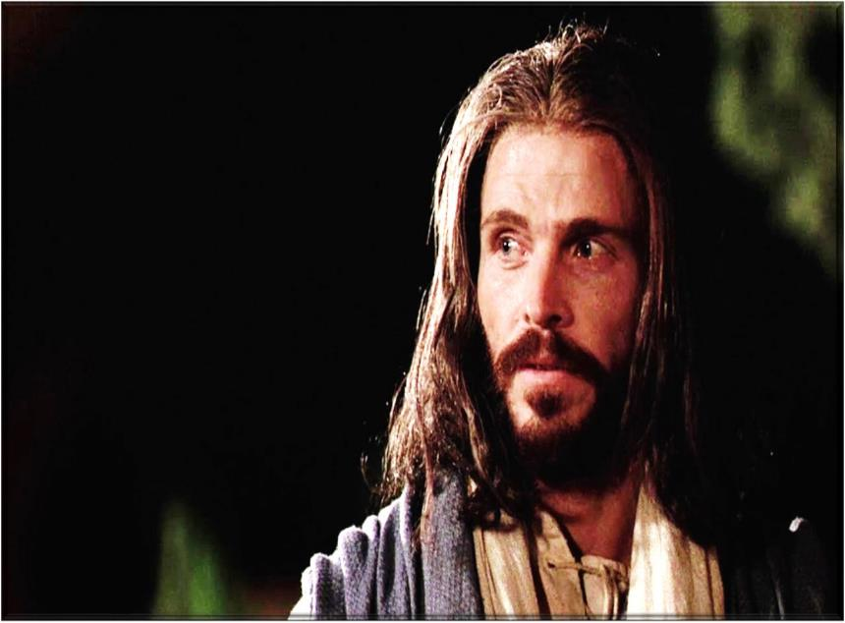
“El espíritu es quien da vida; la carne de nada sirve. Las palabras que les he dicho son espíritu y vida. Y, a pesar de esto algunos no creen».
Pues Jesús sabía desde el principio quienes no creían y quien lo iba a entregar.

Slide 11
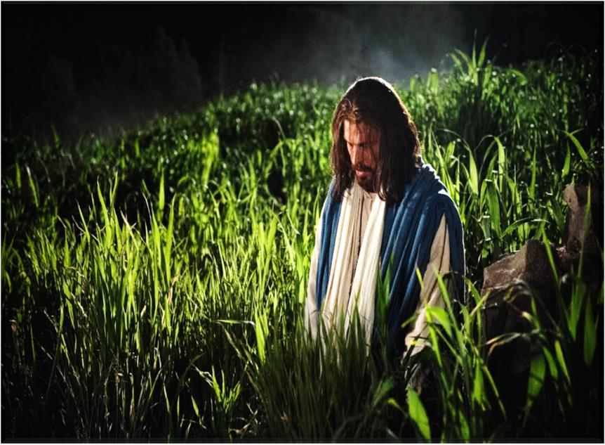
Y dijo: – «Por eso les he dicho que nadie puede venir a mí, si el Padre no se lo concede».
Desde entonces, muchos discípulos suyos se retiraron y ya no andaban con él.
Entonces Jesús dijo a los doce:
– «¿También ustedes quieren irse?»

Slide 12
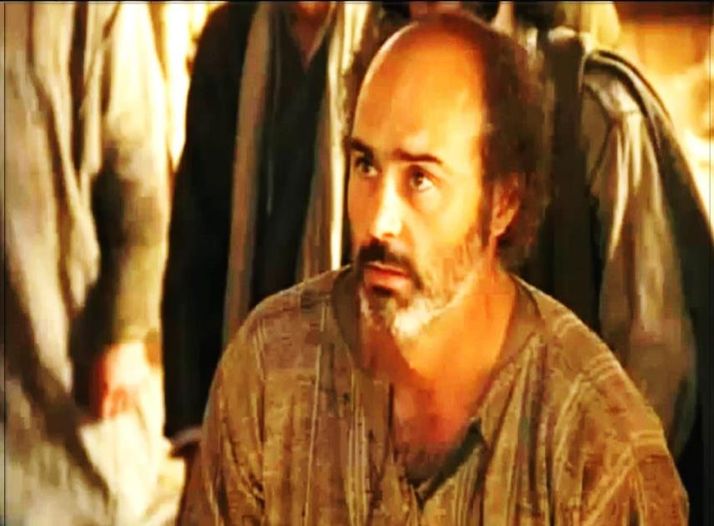
Simón Pedro le contestó:
– «Señor, ¿a quién iremos? Tu tienes palabras de vida eterna; nosotros creemos y sabemos que tú eres el Santo de Dios”.

Slide 13
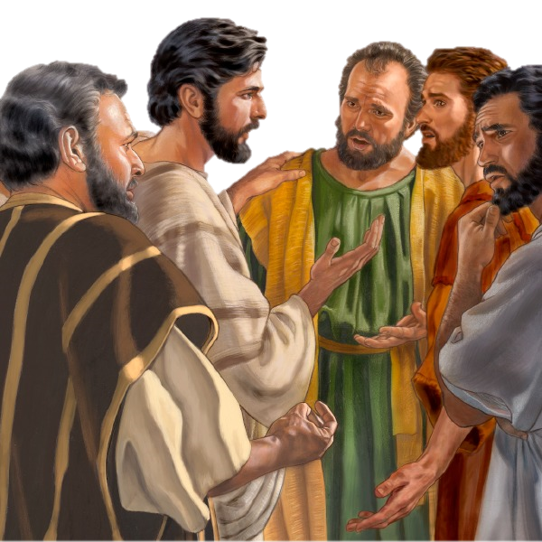
Preguntas para la lectura:
¿Qué razones dan los discípulos para abandonar a Jesús?

Slide 14
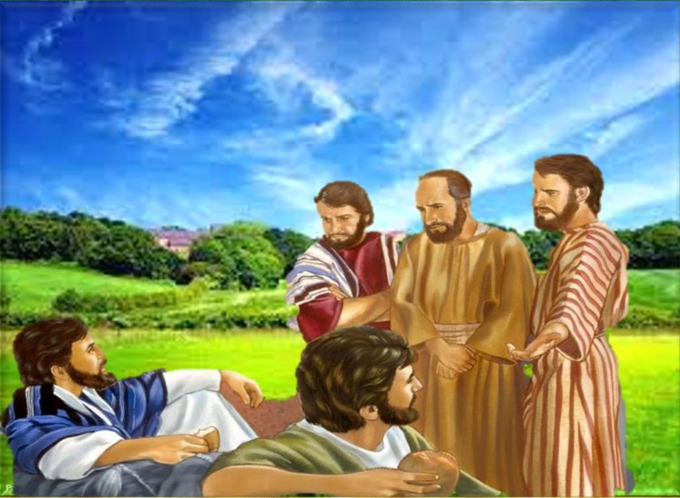
¿Qué reacción provoca en los judíos?
¿De qué discuten?

Slide 15
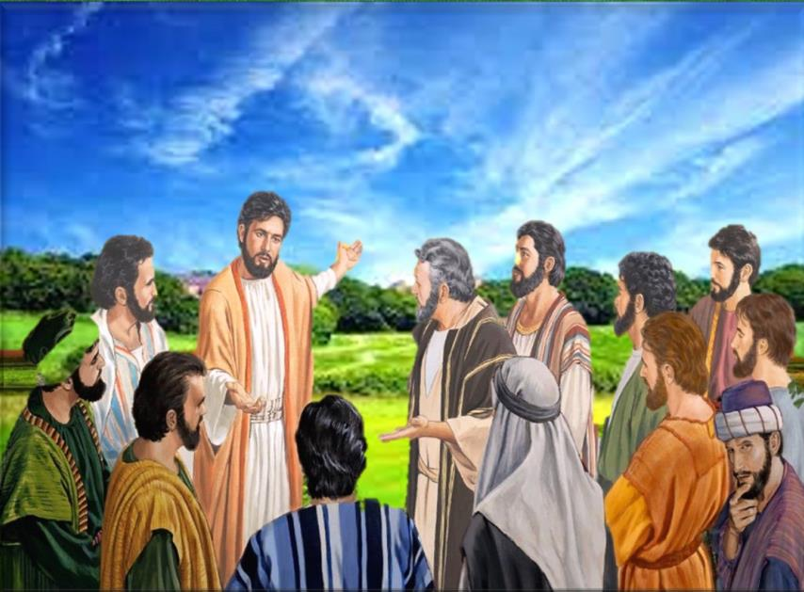
¿Cómo reacciona Jesús al saber que los
discípulos no aceptan su enseñanza?

Slide 16
¿Qué papel juega
el Espíritu
en la respuesta
de Jesús?

Slide 17
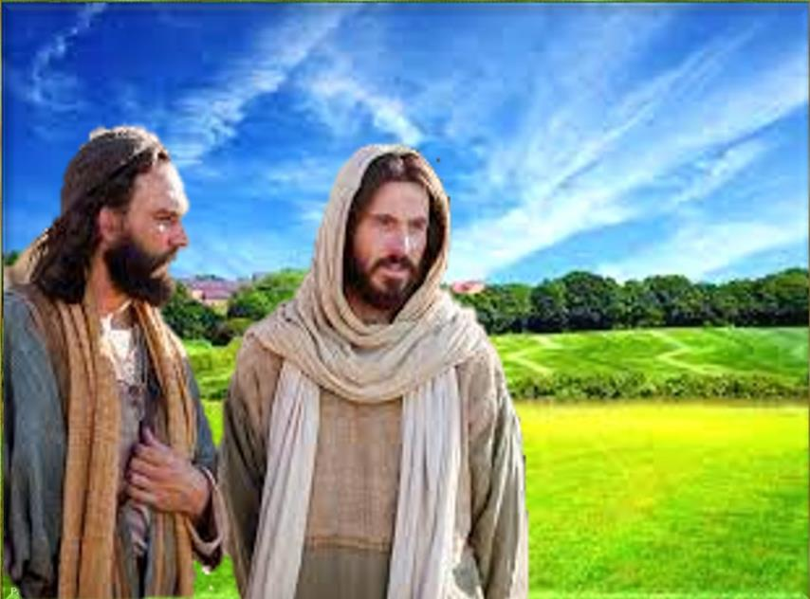
¿Qué pregunta el Señor a los Apóstoles?.
¿Cuál es la respuesta de Pedro? ¿Qué expresan sus palabras?

Slide 18
MEDITATIO
¿Qué ME dice el texto?
Motivación:
Las crisis en lo vida de fe son inevitables. Más aún, son momentos privilegiados que nos invitan
a tomar una decisión, a definir nuestro modo de
ser y de estar en la vida ante Dios y ante los demás.
El texto de hoy nos puede ayudar a superar esos momentos, manteniéndonos fieles a Jesús cuando muchos le abandonan.

Slide 19
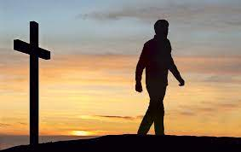
• Muchos discípulos se retiraron y ya no iban con él.
¿En qué momentos de tu vida has sentido la tentación de hacer lo mismo?
¿Qué o quiénes te ayudaron a seguir adelante? ¿Qué opción de vida te viste obligado a tomar?

Slide 20
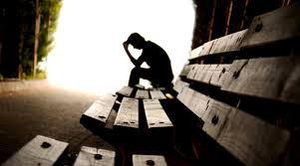
¿Cuáles son las cosas que nos hacen echarnos atrás en el camino de seguimiento del Señor?

Slide 21
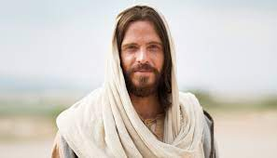
• ¿Qué palabras de Jesús son duras para nosotros?
Comparte las exigencias del seguimiento que más te cuestan vivir.

Slide 22
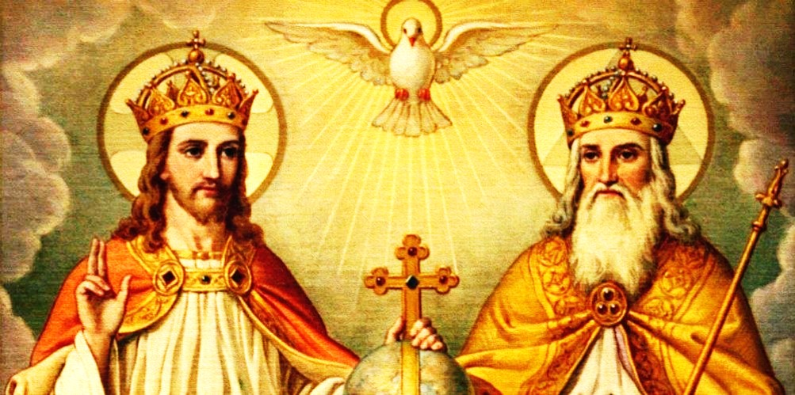
ORATIO
¿Qué le digo al Señor motivado por su Palabra?
Motivación;
Puesto que el Padre es el único que puede darnos la fe necesaria para aceptar el misterio que se encierra en Jesús, el Hijo de Dios, y el Espíritu el que da la vida, vamos a invocar a la Trinidad para que la escucha esta palabra de hoy se convierta en vida gozosa, alegre y contagiosa dentro de nosotros mismos y para quienes nos rodean.

Slide 23
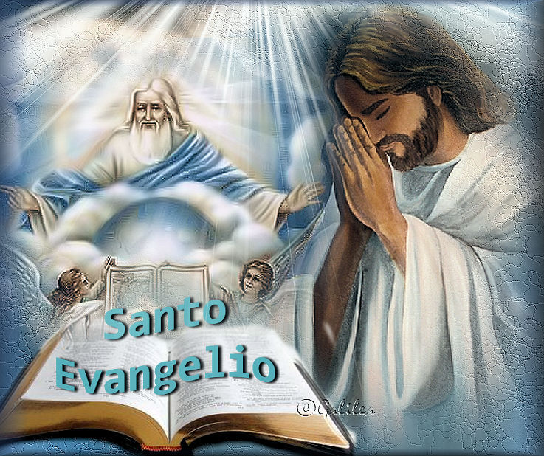
Luego de un tiempo de oración personal, podemos compartir en voz alta nuestra oración, siempre dirigiéndonos a Dios mediante la alabanza, la acción de gracias o la súplica confiada.

Slide 24
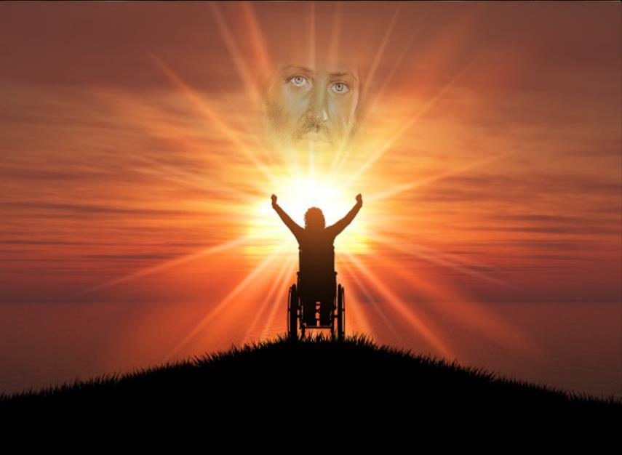
Salmo 33
Bendigo al Señor en todo momento, su alabanza está siempre en mi boca; mi alma se gloría en el Señor: que los humildes lo escuchen y
se alegren.
Gusten y vean qué bueno es el Señor

Slide 25
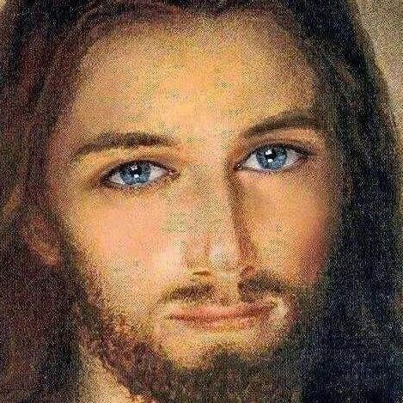
Los ojos del Señor miran a los justos, sus oídos escuchan sus gritos; pero el Señor se enfrenta
con los malhechores, para borrar de la tierra su memoria.
Gusten y vean qué bueno es el Señor.

Slide 26
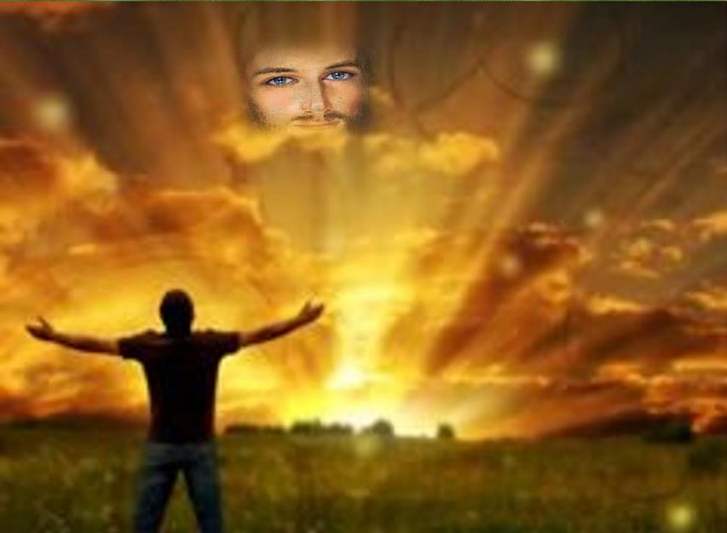
Cuando uno grita, el Señor lo escucha y lo libra de sus angustias; el Señor está cerca de los atribulados, salva a los abatidos.
Gusten y vean qué bueno es el Señor.

Slide 27
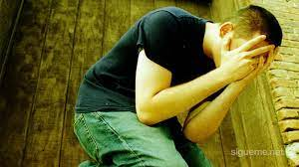
Aunque el justo sufre muchos males, de todos lo libra el Señor; él cuida de todos sus huesos, y ni uno solo se quebrará
Gusten y vean qué bueno es el Señor.

Slide 28
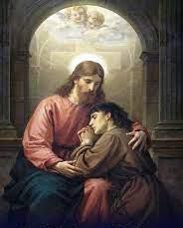
La maldad da muerte al malvado, y los que odian al justo serán castigados. El Señor redime a sus siervos, no será castigado quien se acoge a él.
Gusten y vean qué bueno es el Señor.

Slide 29
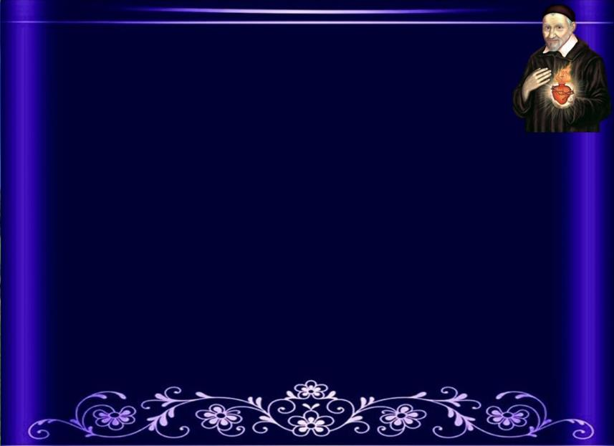
CONTEMPLATIO
¿Qué me lleva a hacer el texto?
Motivación:
Hablando de la humildad a los misioneros, San Vicente recuerda las palabras de Jesús y les exhorta a asumir las exigencias del seguimiento, buscando en ello hacer la voluntad de Dios:
“Es duro este lenguaje”. Ciertamente, esto es muy duro; pero, cuando se dice que se trata de hacer todo esto por amor de Dios y que Dios ha ligado grandes ventajas a la práctica de la humildad, como, por ejemplo, que los últimos serán los primeros y los que se hagan pequeños serán los más grandes, y que los que se humillan serán exaltados, todo esto tiene que animarnos en la adquisición de esta virtud.

Slide 30
Por tanto, yo quiero abrazarme con ella, con la gracia de Dios, puesto que él así lo quiere. Haremos algo muy agradable a sus ojos si nos decidimos todos a practicarla, no ya por algún tiempo, sino para siempre, renovando frecuentemente nuestra intención, que es la de honrar a Dios, glorificarle, darle gusto y amarlo. No hay nada tan importante como la voluntad de Dios, nada más emocionante que el pensamiento de su bondad y de sus deseos, nada que nos dé tantas fuerzas como decir: "Quiero humillarme por un Dios que me ama; quiero esta humillación por él". (Vicente de Paúl XI,488)

Slide 31
Compromiso:
Renovar nuestra opción por la vida que viene de Dios y se expresa en sus mandamientos.

Slide 32
Oración final
Hoy te reconocemos, Padre, como el Dios de la vida en medio de un mundo que prefiere ídolos de barro y de muerte.
¿A quién iremos, Señor? Sólo tú tienes palabras de vida eterna, es decir, garantía y seguridad absolutas frente a las dudas y miedos que nos invaden y los engaños que quieren dominarnos.

Slide 33
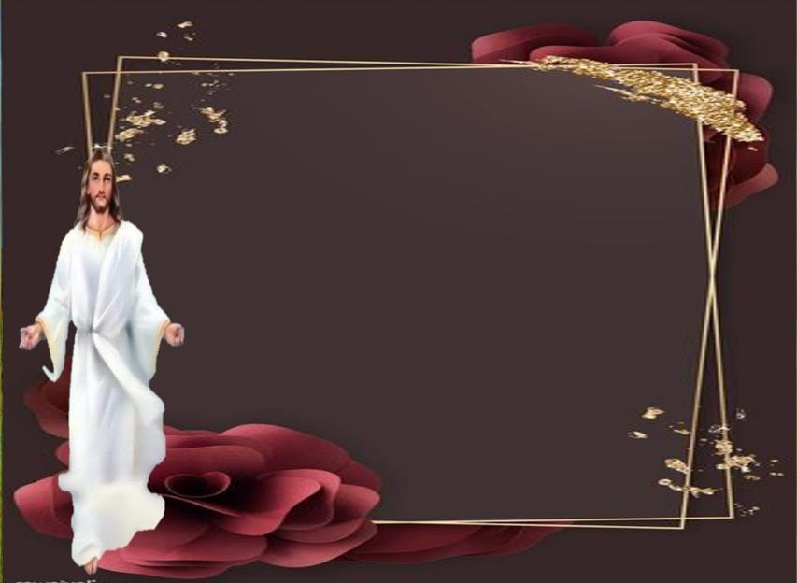
Dios Señor nuestro, que nos amas como a hijos tuyos con ternura de padre, atráenos a Cristo con el don de la fe, para que creamos en él con firmeza y con apertura al hermano.
En ti, Señor, hemos puesto
nuestra total confianza.
No permitas que cedamos a la tentación del miedo vergonzante, sino mantennos firmes en nuestra opción por Jesucristo. Amén.

Slide 34
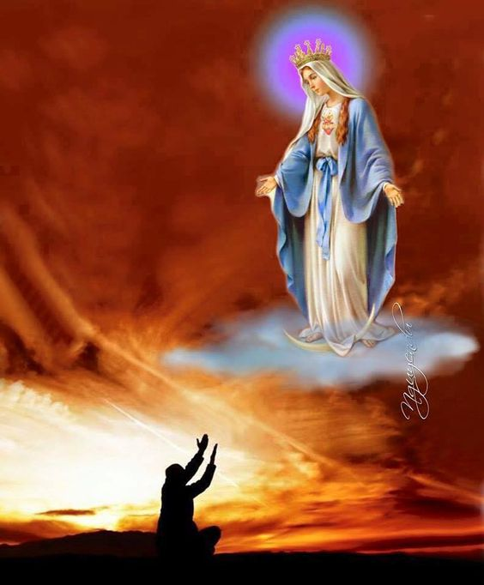
¡OH MARÍA SIN PECADO CONCEBIDA, RUEGA POR NOSOTROS QUE RECURRIMOS A TI!
Texto de Lectio Divina: Padre César Chávez Alva (Chuno) C.ongregación de la Misión.
Power Point : Sor Pilar Caycho Vela - Hija de la Caridad de San Vicente de Paúl

